Slide 1
Метод прогнозирования итогов приема в ВУЗы России на основе агентного моделирования
Исполнитель: Жигалкин Дмитрий Романович
Научный руководитель: Кузнецова Ольга Владимировна
Москва
2022
Notes:
Здравствуйте, уважаемая комиссия

Slide 2
Цели и задачи работы
Цель работы – разработать метод прогнозирования итогов приёма в ВУЗы России на основе агентного моделирования и его программную реализацию.
Задачи:
Анализ правил приема в ВУЗы РФ и существующих методов прогнозирования.
Разработка агентной модели прогнозирования поведения абитуриентов.
Разработка метода прогнозирования итогов приема в ВУЗы России на основе агентного моделирования.
Разработка и тестирование программного обеспечения, реализующего метод прогнозирования.
Исследование итогов приема при изменении различных параметров.
Notes:
Цель моей работы – разработать метод прогнозирования итогов приема в ВУЗы России на основе агентного моделирования и его программную реализацию
Основные задачи: Анализ предметной области и методов прогнозирования, Разработка агентной модели прогнозирования поведения абитриентов
Разработка самого метода и прог,обеспеч,, которое его реализует А также исследования зависимости среднего балла кол-ва бюдж. мест

Slide 3
Организация приема в ВУЗы
Notes:
Схема организации приема в ВУЗы России представлена на слайде, она демонстрирует, что абитуриент может подать заявление не более чем в 5 ВУЗов, не более чем на 10 различных специальностей, точное их кол-во устанавливает ВУЗ

Slide 4
Классификация методов прогнозирования приема абитуриентов
 | Участники имеют предпочтения | Пересмотр результатов зачисления | Возможность получить устойчивое паросочетание | Возможность задать индивидуальное поведение участников
Устойчивые паросочетания | Да | Да | Да | Нет
Бостонский механизм построения неустойчивых паросочетаний | Да | Нет | Нет | Нет
Агентное моделирование | Да | Нет | Да | Да
Notes:
На слайде представлена сравнительная таблица сущ.методов прогнозирования приема абитуриентов. Основная характеристика – это пересмотр результатов зачисления (при зачислении в ВУЗы России никакого пересмотра быть не может) и возможность получить устойчивое паросочетание, т.е такое что абитуриент не стремится найти себе другую пару, другой ВУЗ

Slide 5
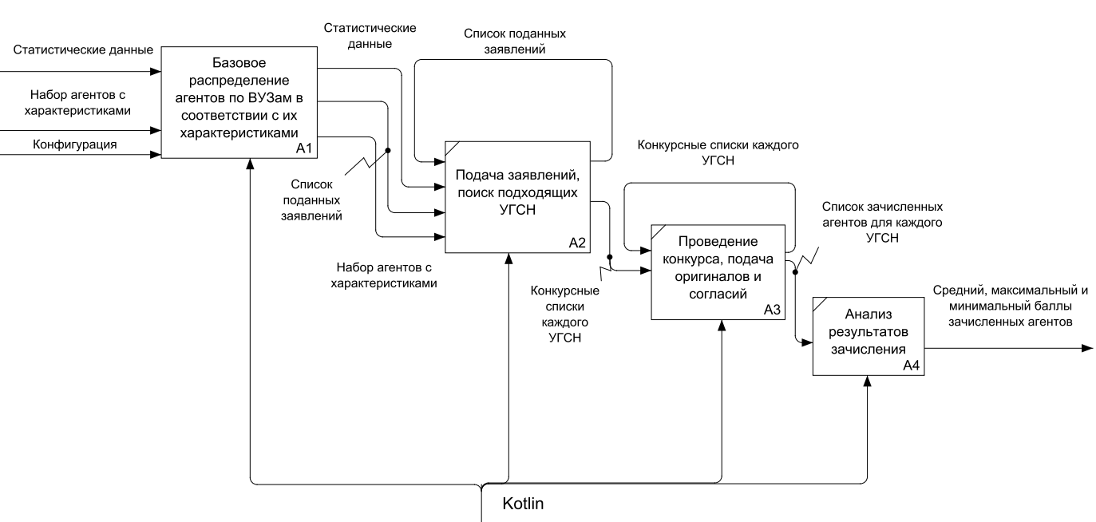
IDEF0-диаграмма метода прогнозирования на основе агентного моделирования
Notes:
На следующем слайде представлена IDEF0 диаграмма метода прогнозирования, который на входе получает формализованные данные, а на выходе создает прогноз конкурсной ситуации

Slide 6
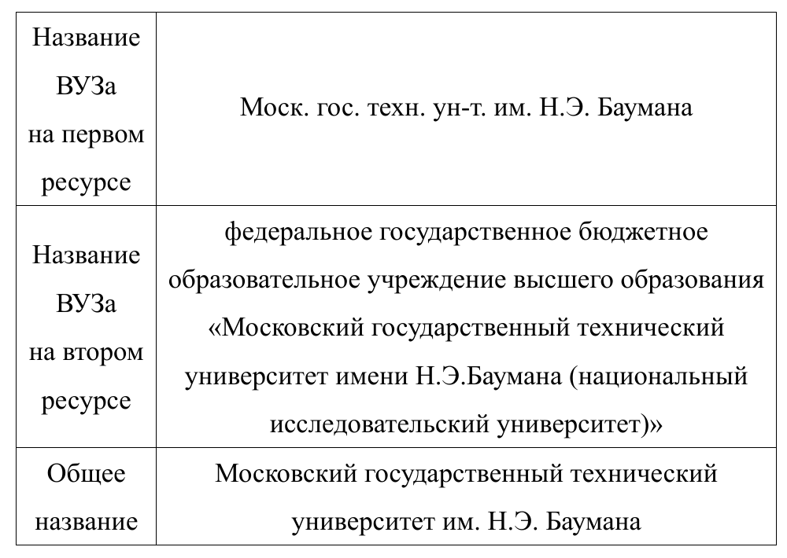
Формализация исходной информации (1)
Notes:
Исходная информация бралась из двух мониторингов, у которых названия ВУЗов, которые являются единственным идентификатором, были разными, в таблице на слайде это видно
Для решения данной проблемы был создан модуль формализации, который отправлял http запрос с названием ВУЗа с 1 источника, а затем с названием с 2-го и сравнивал их, если названия совпадали, то общее найденное название сохранялось в базу данных, в ином случае необходимо ручное сравнение

Slide 7
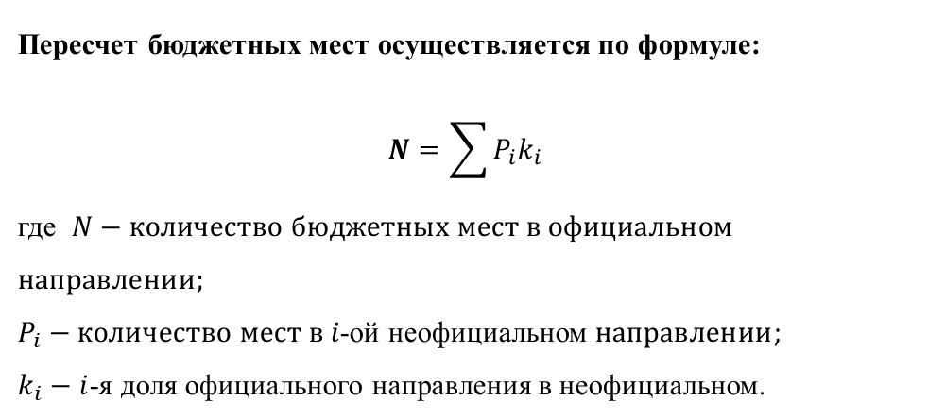
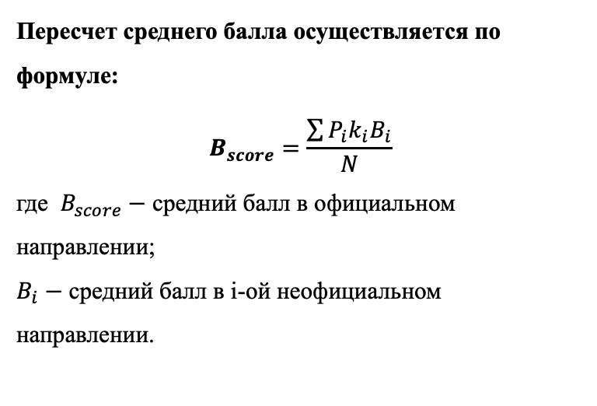
Формализация исходной информации (2)
Пересчет бюджетных мест осуществляется по формуле:
$$N=\sum{P_{i}k_{i}}$$
где $N−количество бюджетных мест в официальном$
$$направлении;$$
$P_{i}−количество мест в i$-ой неофициальном $направлении$;
$k_{i}−i$-я доля официального направления в неофициальном.
Необходимо провести выделение официальных направлений подготовки из неофициальных, составленных мониторингом.
Неофициальное направление подготовки мониторинга
Официальные направления подготовки
Пересчет среднего балла осуществляется по формуле:
$$B_{score}=\frac{\sum{P_{i}k_{i}B_{i}}}{N}$$
где $B_{score}−$ средний балл в официальном направлении;
$B_{i}−$ средний балл в i-ой неофициальном направлении.
Геология 21.05.01. Прикладная геодезия;
05.03.01. Геология; 21.05.02. Прикладная геология;
21.05.03. Технология геологической разведки;
21.05.04. Горное дело.
Notes:
Исходная информация имела допущения – на первом мониторинге у каждого ВУЗа были перечислены неофициальные направления, которые необходимо было привести к официальным, пример с направлением «Геология» видно на слайде. Была составлена таблица долей - доля официального направления в неофициальном, а затем были пересчитаны бюджетные места и средний балл именно для официальных направлений

Slide 8
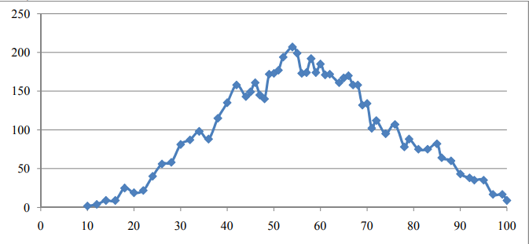
Характеристика агента
Основные характеристики:
домашний регион;
признак необходимости общежития;
интересующие УГСН;
результаты сдачи ЕГЭ, распределенные
согласно официальной статистике по
нормальному закону.
Число абитуриентов, тыс.
Баллы абитуриентов
Notes:
Из характеристик агента были выделены домашний регион, необходимость общежития, интересующие УГСН, которые определялись исходя из набора сданных агентом ЕГЭ. Результаты сдачи ЕГЭ определялись согласно нормальному закону распределения, полученному из статистики регионального центра мониторинга в образовании

Slide 9
Алгоритм анализа положения в конкурсном списке
Анализ положения в конкурсном списке осуществляется в период подачи заявлений и для каждого агента выполняется 5 раз.
Notes:
Модель прогнозирования поведения абитуриента включает в себя следующие основные этапы: анализ текущего положения в конкурсном списке, который осуществляется в период подачи заявлений и для каждого агента выполняется 5 раз.

Slide 10
Алгоритм поиска подходящего УГСН
Поиск подходящего УГСН осуществляется, если при анализе положения в конкурсном списке выявлена необходимость сменить ВУЗ для текущего заявления
Notes:
И поиск подходящего УГСН, в случае если агент примет решение подать документы на УГСН в другом ВУЗе

Slide 11
Структура разработанного ПО
Notes:
Архитектура реализованного программного обеспечения представлена на слайде

Slide 12
Исследование зависимости среднего балла в технических ВУЗах от количества бюджетных мест при их уменьшении
Notes:
На слайде представлены результаты исследований, которые проводились на 700к абитурентов, с длительностью этапов перераспределения заявлений с копией аттестата и оригиналами аттестатов равной 5. Результаты представлены для трех категорий ВУЗов – технических, медицинских и гуманитраных. При уменьшении числа бюдженых мест на 10% средний балл повысился на 5%

Slide 13
Исследование зависимости среднего балла в медицинских ВУЗах от количества бюджетных мест при их уменьшении
Notes:
Результаты в разрезе медицинских ВУЗов

Slide 14
Исследование зависимости среднего балла в гуманитарных ВУЗах от количества бюджетных мест при их уменьшении
Notes:
Результаты в разрезе гуманитарных ВУЗов

Slide 15
Исследование зависимости среднего балла в технических ВУЗах от количества бюджетных мест при их увеличении
Notes:
При увеличении числа бюджетных мест на 10% средний балл уменьшился на 4%

Slide 16
Исследование зависимости среднего балла в медицинских ВУЗах от количества бюджетных мест при их увеличении
Notes:
Результаты в разрезе медицинских ВУЗов

Slide 17
Исследование зависимости среднего балла в гуманитарных ВУЗах от количества бюджетных мест при их увеличении
Notes:
Результаты в разрезе гуманитарных ВУЗов

Slide 18
Заключение
В рамках данной выпускной квалификационной работы был разработан метод прогнозирования итогов приема в ВУЗы России на основе агентного моделирования и его программная реализация.
В результате проделанной работы были выполнены все поставленные задачи:
Проанализированы правила приема в ВУЗы РФ и существующие методы прогнозирования.
Разработана агентная модель прогнозирования поведения абитуриентов.
Разработан метод прогнозирования итогов приема в ВУЗы России на основе агентного моделирования.
Разработано и протестировано программное обеспечение, реализующее метод прогнозирования.
Исследованы итоги приема при изменении различных параметров.
Notes:
В результате проделанной работы был разработан метод прогнозирования итогов приема в ВУЗы России на основе агентного моделирования и его программная реализация. А также выполнены все поставленные задачи

Slide 19
Дальнейшее развитие
Использование средств многопоточности для оптимизации генерации агентов.
Разработка нечестных и рисковых стратегий поведения абитуриента.
Добавление приоритетного этапа зачисления для победителей и призеров олимпиад.
Масштабирование разработанного метода до полноценного интернет-сервиса.
Notes:
В качестве дальнейшего развития метода можно предложить многопоточную генерацию агентов, разработку нечестных и рисковых стратегий, при которых агент может быть зачислен сразу в несколько ВУЗов. А также добавление этапа приоритетного зачисления

